Slide 1

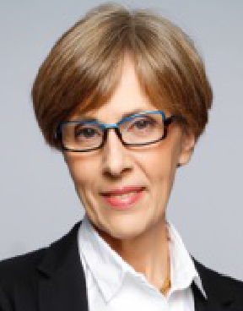
Pascale Baratay-Lhorte, formatrice, coach, consultante
Expérience professionnelle en entreprise et en conseil
PARCOURS- DOMAINES D’INTERVENTION
FORMATION – QUALIFICATION-
Depuis 2014 : Consultante, coach, formatrice
Coaching
Bilans professionnels, Bilans de compétences, orientation, réorientation
Formation : IGS, IAE de Paris, cours Master MBA en Gestion Ressources Humaines et Organisation et comportements, encadrement de mémoires
Codéveloppement : animatrice en codéveloppement professionnel, déploiement dans des programmes de formation de Managers (L’Oréal, Total, milieu associatif…)
Missions de recrutement de managers et experts
De 2005 à 2013 : Responsable des Cadres Supérieurs puis DRH secteur Banque et Assurances (Groupe BPCE et Natixis)
Gestion de la mobilité et du développement professionnel des cadres et potentiels,
Recrutement
Détection des potentiels, accès aux postes dirigeants
Fonction de DRH d’une filiale d’assurances, rattachée au DG, couvrant l’ensemble des
Missions, responsabilités sociales et gestion RH
De 1991 à 2004 : Responsable de projets puis Directrice d’Etudes
Entreprise & Personnel, Paris
Conseil, études, animation de groupes d’experts dans les domaines de l’organisation et de la gestion humaine, diagnostics socio-organisationnels, accompagnement du changement, GPEC, organisations qualifiantes
Formation au coaching : IFAS/Uside et UCO (Université Catholique, DU)
Maître praticien en PNL,
Systémique : formation J-A Malarewicz
Master 2 GRH, Université de Bourgogne (1984)
Maîtrise de Droit, Université de Bourgogne
Supervision au sein de l’EMCC (association européenne de coaching)
Membre de l’Afcodev (Association française de codéveloppement professionnel) et de l’AQCP
(Association québécoise de codéveloppement professionnel)
Bénévole au sein de l’association Visemploi agrée par la Dirrecte, chargé de l’accompagnement de personnes en recherche d’emploi et de la formation des bénévoles.

